Slide 1
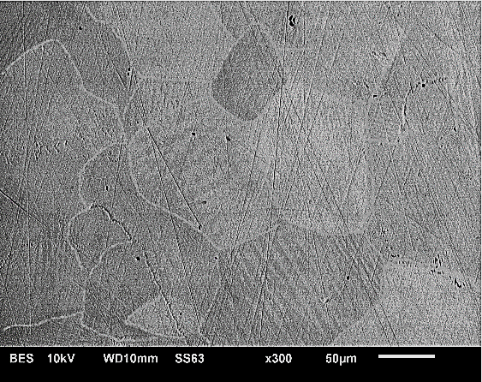
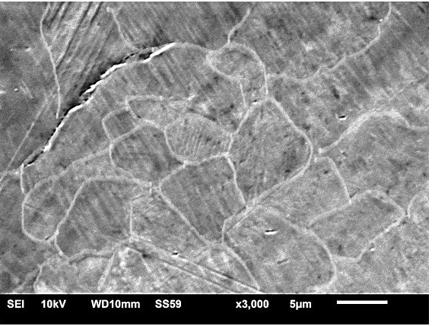
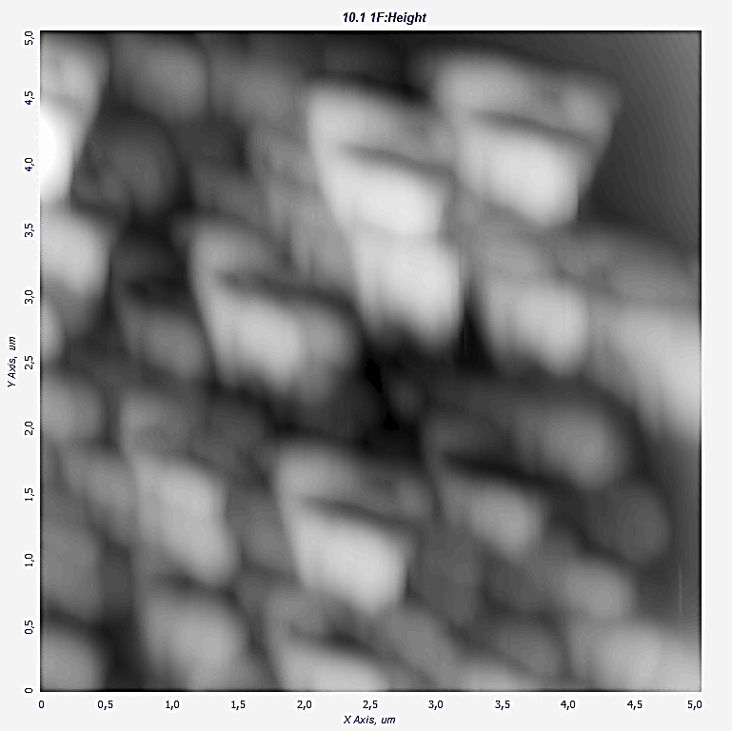
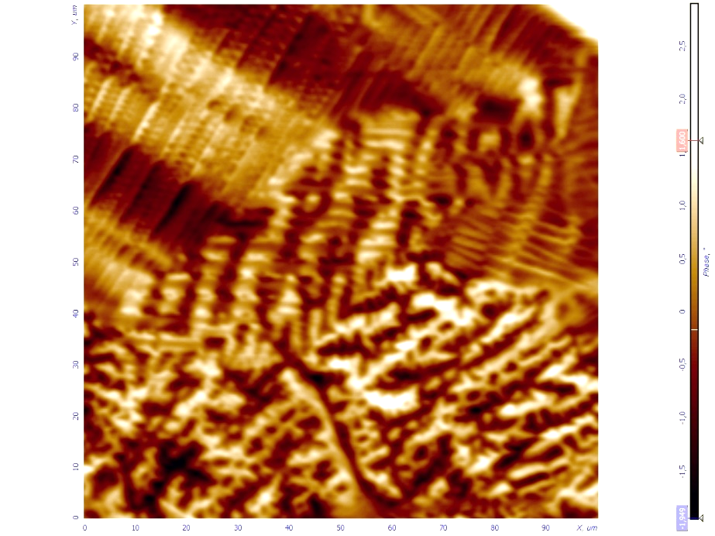
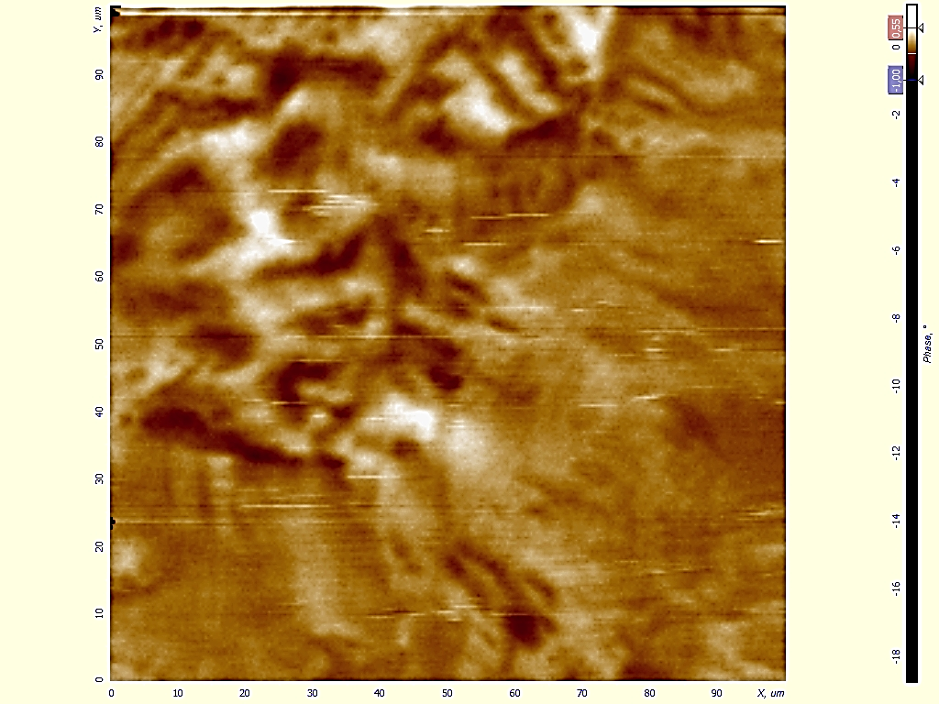
XXVIII КАРГИНСКИЕ ЧТЕНИЯ
ВЛИЯНИЕ ДЕФОРМАЦИИ НА МИКРОСТРУКТУРУ
СПЛАВОВ ГЕЙСЛЕРА
Васильев Алексей Денисович
В настоящей работе представлены результаты экспериментального исследования микроструктуры и магнитной доменной структуры поликристаллического сплава Гейслера системы Ni−Mn −Ga, подвергнутого деформационной обработке методом изотермической ковки. Эксперименты по выявлению структуры образца до и после деформации проведены методами сканирующей электронной, атомно-силовой и магнитно-силовой микроскопии (МСМ).
Результаты
50 мкм
5 мкм
1 мкм
20 мкм
20 мкм
а б
а б
Микроструктура
(а) исходного сплава: крупные зерна (70-150 мкм) с мартенситным рельефом
(б) деформированного сплава: мелкие зерна (5-10 мкм)
АСМ-изображение
ультрамелкозернистой структуры
( ≤ 1мкм) , сформированной вокруг крупных зерен в процессе изотермической ковки
(а) Доменная структура исходного образца:
180-градусные домены (полосовые и типа «звездочки»
(б) доменная структура типа «звездочки» пересекает границы зерен

